Slide 1
Национальная премия «Корпоративный музей»
Номинация «Новая экспозиция»

Slide 2
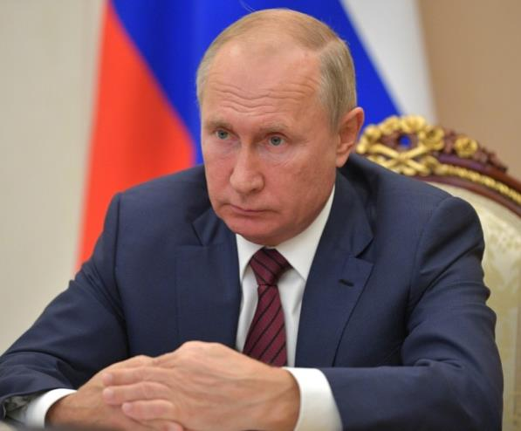
29 февраля 2024 года Послание Президента России
Федеральному cобранию
Президент России
Владимир Путин
«С нынешнего учебного года во всех школах страны развернута система профориентации. Ребята, начиная с 6-го класса, могут познакомиться с разными специальностями. Обращаюсь сейчас к руководителям предприятий, научных и медицинских центров: пожалуйста, приглашайте к себе школьников, пусть ребята посмотрят цеха, музеи, лаборатории»

Slide 3
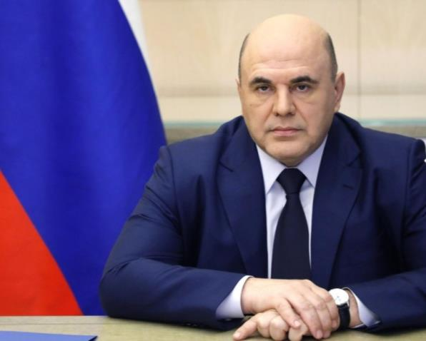
22 июня 2023 года Визит Михаила Мишустина на КАЗ им. С.П. Горбунова
Председатель Правительства РФ
Михаил Мишустин
«Сегодня встречались с молодыми людьми, которые говорили: «Хочется, чтобы наша профессия была популярной». Да, конечно, она очень востребована, а вот насчёт популярности – не факт. Может быть, мы мало об этом тоже говорим? А нужно говорить об этом и не только с экранов телевизоров, а в семьях, в школах»

Slide 4
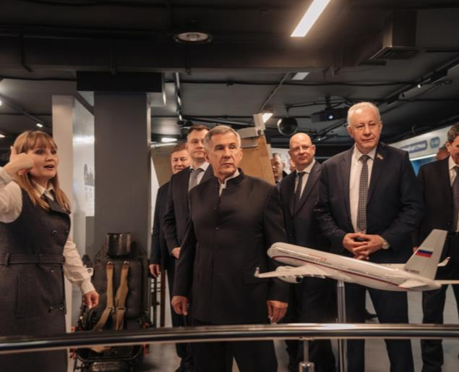
9 ноября 2023 года открылся обновленный музей казанского авиазавода
Первой экскурсионной группой стала почетная делегация во главе с Раисом Татарстана Рустамом Миннихановым

Slide 5
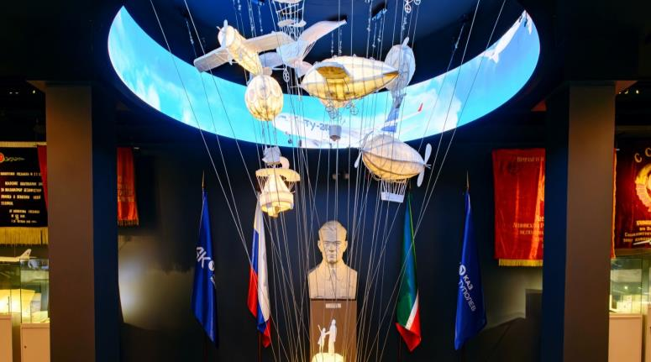
Название музея:
Музей Казанского авиационного завода им. С.П. Горбунова

Slide 6
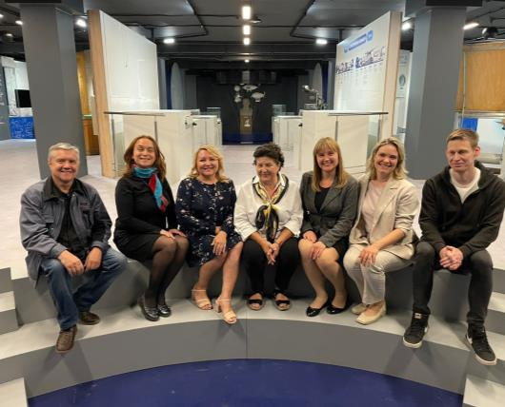
Сведения о коллективе /авторе
Прогресс авиации обеспечивается коллективным трудом людей
А.Н.Туполев
Реализовывал музейный проект компания
«Викинг-проект» (СПб)
совместно с коллективом Казанского Авиационного завода

Slide 7
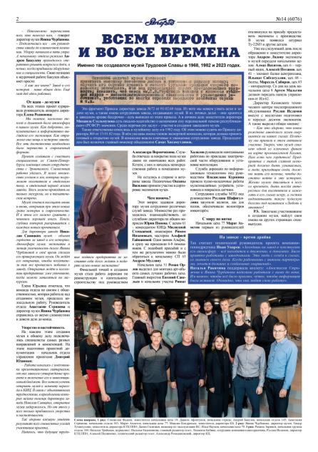
Публикации о Музее Казанского авиационного завода
Приложение № 1 :
Специальный выпуск корпоративной газеты «Вперед» № 14 от 9.11.2023г
2. Статья «Казанские крылья» в журнале «Авиасоюз» от 11.2024
3. Статья «Музей расправляет крылья» в журнале «Казань» № 12 от 12.2023
4. «Телекомпания Новый Век Татарстан» программа «Память сердца», выпуск от 08.2024
5. ТК «Звезда» программа «Военная приемка» выпуск от 01.2024
6. ТК «Звезда» программа «Военная приемка» выпуск от 01.2025

Slide 8
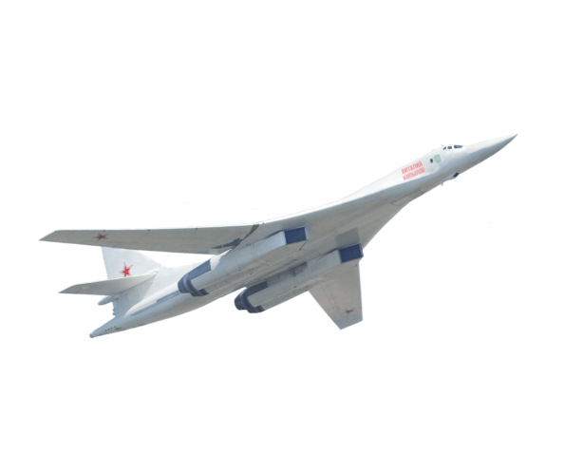
Нужно помнить свою историю и людей с любовью её делавших…
Аннотация
А.Н.Туполев
Сегодня, как никогда, тема развития авиации в России актуальна.
В условиях санкций перед промышленными предприятиями страны стоит задача ипортозамещения авиационной техники. Российский авиапарк нуждается в отечественных гражданских лайнерах.
В связи с наращиванием производства авиационной техники реализуется программа по привлечению квалифицированного персонала на производство. Формируется новое поколение авиастроителей, способных эффективно работать в высокотехнологичной цифровой среде и создавать авиационные комплексы будущего и музей является важнейшим звеном в построении профориентационной цепочки.

Slide 9
Цели проекта
.
Формирование и укрепление корпоративной культуры, основанной на знании истории предприятия и уважении к его традициям.
2. Профориентация школьников, учащихся профессиональных училищ и вузов с целью дальнейшего привлечения их на работу.
3. Презентация истории и сегодняшних возможностей Казанского авиазавода для почетных гостей, партнеров и заказчиков.
4. Формирование имиджа «Туполев», как компании высококвалифицированных кадров, которая чтит традиции, совершенствуется и способствует воспитанию гражданственности.

Slide 10
Задачи проекта
создать музей как информационно-познавательный центр для сотрудников компании
объединить весь коллектив на важные производственные задачи
сохранить заводские традиции многолетней истории отечественного авиастроения
популяризировать историю предприятия в контексте развития авиастроения в СССР и России
привлечь внимание разных аудиторий и социальных групп к сегодняшней деятельности завода и стратегии его развития
демонстрировать продукцию, выпускавшуюся и выпускаемую на Казанском авиазаводе
подкрепить интерес детей и молодежи к авиастроению
познакомить посетителей со специалистами, внесшими большой вклад в развитие КАЗ
    продвигать идею преемственности поколений на предприятии, трудовых династий
воспитывать патриотизм, основанный на уважении к достижениям предыдущих поколений советских и российских авиастроителей

Slide 11
Целевая аудитория
Ветераны ВОВ и труда | Чувство гордости за предприятие, сохранение исторической памяти и традиций предприятия
Высшее руководство РТ, РФ | Дает детальное представление о становлении и развитии авиации как в стране, так и в РТ. Рассказ о людях сыгравших важную роль в развитие авиационной отрасли. Демонстрация продукции, выпускавшейся и выпускаемой сегодня на КАЗ
Школьники от 12 лет | Профориентация, знакомство с предприятием, воспитание патриотизма, актуализация интереса детей к авиастроению
Студенты профессиональных училищ и вузов | Профориентация через глубокое погружение в историю завода, знакомство с предприятием, посещение цехов
Работники завода и члены их семей | Формирование и укрепление корпоративной культуры, исторического сознания и воспитание социальной ответственности рабочих, служащих завода. Преемственность поколений сотрудников предприятия, увеличение заводских династий, чувство сопричастности к большому и важному делу – самолетостроению
Заказчики, партнеры | Знакомство с историей завода, профессиональными традициями и современными возможностями КАЗ

Slide 12
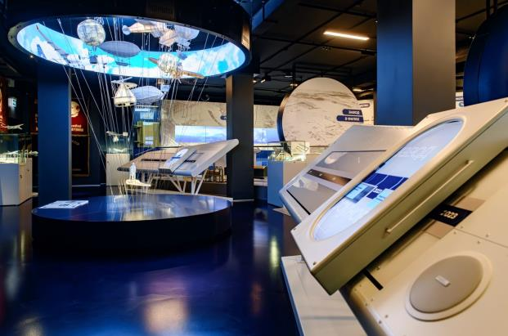
Описание технологий и решений
Приложение № 2:
Дизайн проект музея КАЗ
Концепция КАЗ
Арт-объект КАЗ
Презентация проекта КАЗ
Архитектурно-художественные решения музея КАЗ
Видео музея КАЗ

Slide 13
Этапы и сроки реализации
1 | Разработка научной концепции музея | 2019-2021 годы
2 | Разработка проектно-сметной документации музея | 2021-2022 годы
3 | Реализация проекта (изготовление, поставка и монтаж технологического оборудования. Монтаж, настройка, пуско-наладка мультимедийного оборудования. Разработка, установка и отладка мультимедийного контента Раскладка экспонатов, монтаж этикетажа) | 01.02.2023-30.08.2023 годы
4 | Ввод в эксплуатацию музея. Торжественное открытие музея | 09.11.2023 год

Slide 14
Качественные результаты
Современный корпоративный музей
Дополнительная площадка для проведения различных заводских мероприятий
Рост профориентационных визитов на завод школьников, студентов
Увеличение заявок на посещение музея от заводчан, партнеров предприятия, со стороны руководства РТ и РФ
Повышение имиджа АО «Туполев», как компании высококвалифицированных кадров, которая чтит традиции, совершенствует профессионализм и способствует воспитанию гражданственности
Повышение статуса работников авиационной отрасли и КАЗ им. С.П. Горбунова
Разработан туристический маршрут по микрорайону Соцгород, который основан в 1930-х годах, когда создавался казанский авиазавод. Соцгород имеет официальный статус достопримечательного места в Казани

Slide 15
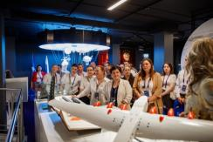
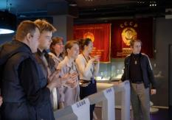
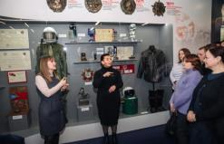
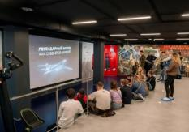
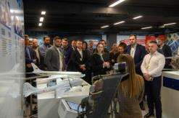
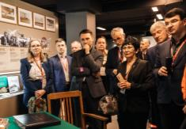
Количественные результаты
Музей КАЗ за 2024 год посетили:
3424 человека
Учащиеся школ – 659 человек
Студенты – 492 человека
Заводчане (включая вновь прибывший персонал, ветераны завода) – 1874 человек
Гости (делегации) – 399 человек

Slide 16
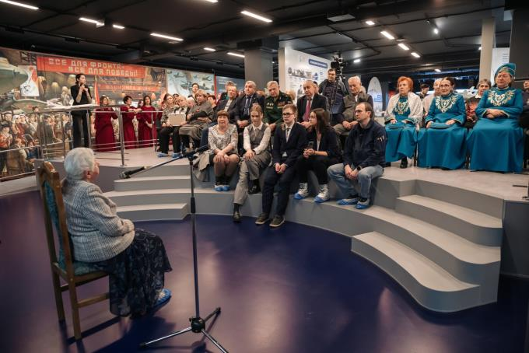
Мероприятия в музее
встреча с блокадниками Ленинграда и тружениками тыла
вручение государственных наград сотрудникам предприятия
проведение съемок федеральными и республиканскими телеканалами
встречи с родственниками героев Советского Союза и героев социалистического труда
встречи ветеранов и молодежи
лекции со студентами вузов и сузов

Slide 17

Отзывы

Slide 18
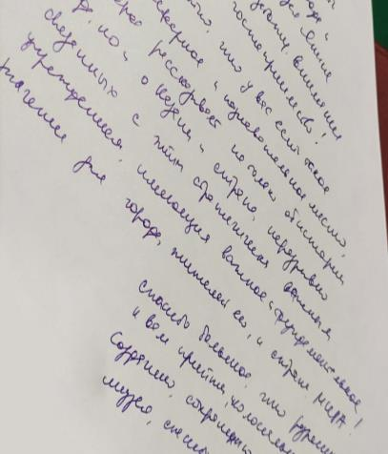
Отзывы
«Так радостно, что у вас есть такое атмосферное и познавательное место, которое рассказывает не только об истории завода, но и о Казани, и стране, неразрывно связанных с этим стратегически важным учреждением, имеющим важное фундаментальное значения для города, жителей его и стран мира»

Slide 19
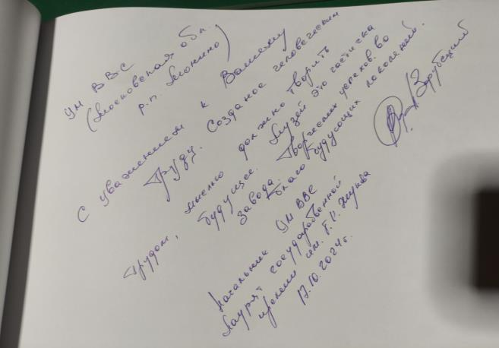
Отзывы

Slide 20
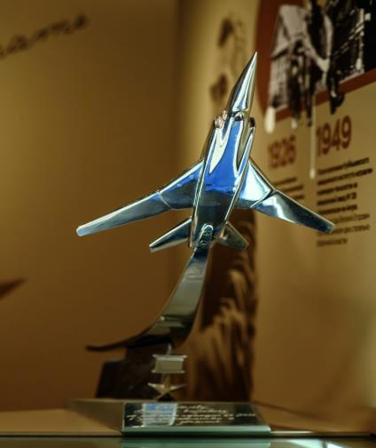
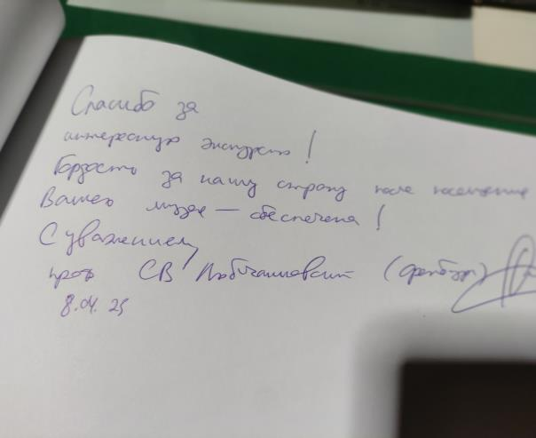
Отзывы

Slide 21
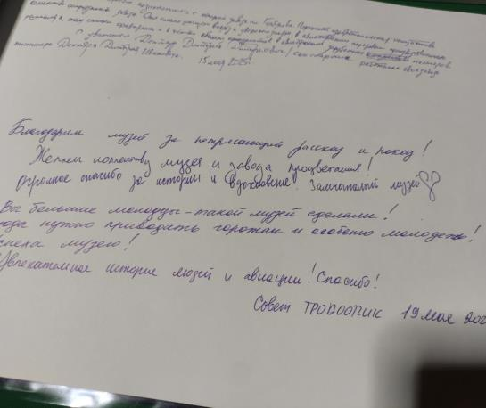
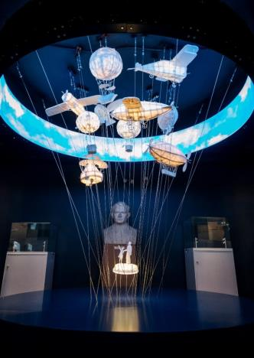
Отзывы

Slide 22
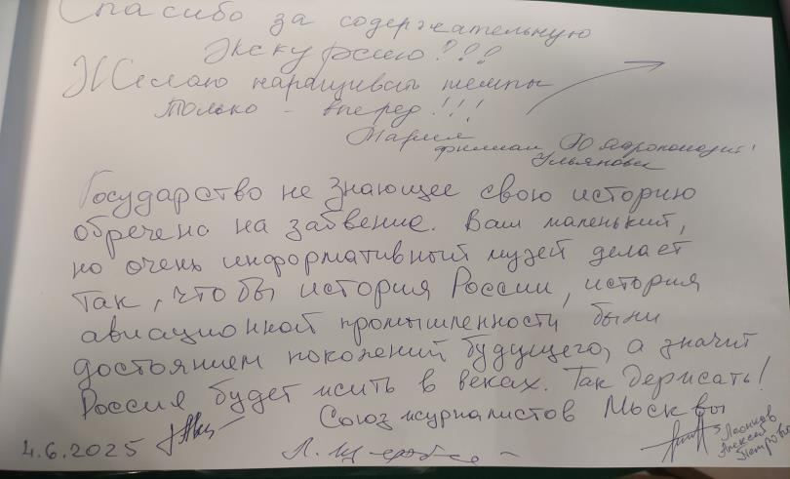
Отзывы

Slide 23


